Slide 1
Reed Magyarország Kft.
Munkaerő-kölcsönzés
2019 reedglobal.hu

Slide 2
MAGYARORSZÁG
A REED a világ legnagyobb toborzással és kiválasztással foglalkozó családi tulajdonban lévő vállalkozása. 1960 óta segíti az álláskeresőket és a munkaadókat világszerte 400 irodában, közel 3000 munkatárssal.
A Reed magyarországi működését 2008-ban kezdte meg, immáron 10 éve, egy nemzetközi terjeszkedés és fejlődés eredményeként érkezett meg Budapestre. Dinamikus és gyors fejlődésünk során a kezdeti 4 fős csapatunk mára már 25 főre nőtte ki magát. Cégünk a pályakezdő jelöltek szintjétől a vezetői szintig nyújt munkaerő-közvetítési és kölcsönzési szolgáltatást, mind határozatlan, mind határozott idejű pozíciókba.
ÜZLETÁGAK
Technology
Multilingual Shared Services
Engineering
Accountancy& Finance
Business Support
Munkaerő-kölcsönzési területen működő üzletágunk főként szellemi pozíciók betöltésével foglalkozik, középfokú végzettségtől kezdve felsőfokú, vagy speciális végzettség egyaránt; rövid vagy hosszabb időre.
Jellemző terület, amelyekre toborzásaink folynak: ügyfélszolgálat, értékesítés, back office, adminisztráció, szakmai és általános asszisztencia, támogató funkciók, pénzügy és számvitel, bank és biztosítás.

Slide 3
Rugalmas megoldások
Szükség esetén, támogatjuk a teljes toborzási és kiválasztási folyamatot és utána teljes körű munkaügyi szolgáltatást, bérszámfejtést, cafetéria szolgáltatást nyújtunk. (akár önálló payroll szolgáltatást is)
Milyen esetekben lehet megoldás a munkaerő-kölcsönzés?
Szüksége van új munkaerőre, de létszámstop van a vállalatnál
Gondot okoz a megnövekedett bérköltség elszámolása
Előfordul, hogy kevésnek érzi a 3 hónapos próbaidőt
Nincs HR osztály, vagy nincs kapacitás az új munkatársak megtalálására
Hosszabb betegség vagy gyermekvállalás miatt kiesett egy munkavállaló, helyettesíteni kell valakit
Új projekt van láthatáron, de nincs megfelelő munkatárs, akit határozott időre alkalmazni tudna
Nagyobb volumenű kereséseket kell teljesítenie rövid határidőn belül
Megbízható munkaügyi hátteret keres, ahol a munkavállalókra odafigyelnek
Nincs lehetősége a munkavállalót saját állományban alkalmazni, csak bérszámfejtési szolgáltatást keres

Slide 4
Mit tudunk nyújtani?
Ügyfélközpontú hozzáállást és odafigyelést mind a kölcsönvevő, mind a kölcsönzött munkavállaló felé.
A megfelelő munkavállaló megtalálását szellemi és szakképzett fizikai munkakörökben, előre leegyeztetett elvárások szerint.
Teljes körű munkaügyi szolgáltatás, bérszámfejtés, cafetéria biztosítása.
Tanácsadást a partner számára munkaügyi, munkajogi, cafeteria kérdésekben.
Try & Hire szolgáltatást: éljen a meghosszabbított próbaidő lehetőségével. Megfelelés esetén saját állományba tudja venni a kölcsönzött munkatársat.
Állandó rendelkezésre állást, igény szerint onsite jelenlétet a kölcsönvevőnél, fogadóórák tartását.
Kimutatásokat, riportokat igény szerint (túlóra, fluktuáció, költség,szabadság)
Nagy volumenű keresések teljesítését rövid határidővel.
Rugalmas és gyors ügyintézést.
Multinacionális, stabil hátteret.

Slide 5
Szolgáltatásaink díjazása
Különböző szolgáltatásunk díjait az ügyfél igényeire szabva tudjuk kombinálni:
Amennyiben a Reed által toborzott kölcsönzött munkavállalót saját állományba kívánja venni a Kölcsönvevő, 9 hónapon belül az alábbi díj fizetésére kötelezett a Kölcsönbeadónál munkaviszonyban eltöltött időtartam függvényében:
Foglalkoztatás típusa | Szolgáltatás | Díjazás | Ügyfél állományába vétel
Munkaerő-kölcsönzés hosszú távra | Toborzás és teljes körű munkaügyi adminisztráció | Bruttó bér * 1,.../hónap | 9. hónap után díjmentes
Munkaerő-kölcsönzés rövid távra | Toborzás és teljes körű munkaügyi adminisztráció | Bruttó bér * 1,.../hónap
Bérszámfejtés | Be- és kiléptetés, bérszámfejtés, cafetéria ügyintézés | Bruttó bér + munkáltatói költségek + X Ft/hónap | Díjmentes
Kölcsönbeadónál munkaviszonyban eltöltött időtartam | Szolgálatatási díj (a munkavállaló éves bruttó fizetésének %-ban)The fee based on the annual salary
0 nap – 4 hónap | 18%
5 hónap – 9 hónap | 15%
10. hónaptól | 0%

Slide 6
Legyen a REED partnere
Our vision
A mottónk:
"To be the world's favourite recruiter through constant innovation and continuous improvement"
Specialist
A REED szakterületekre specializálódik
Values
Az értékeink:
We are fair, open and honest
We take ownership
We work together
Experience
Több mint 55 év tapasztalatunk van toborzási és kiválasztási szolgáltatások területén
Global
Market Expertise
Mintegy 120 irodával rendeljezünk világszerte
Széleskörű szakmai tapasztalattal és tudással rendelkezünk
Innovation
Socially Responsible
Innovatívak vagyunk és fejlesztjük a kollégákat, a toborzási technológiánkat, a szolgáltatásiankat
A Reed-nek saját jótékonysági szervezetei vannak

Slide 7
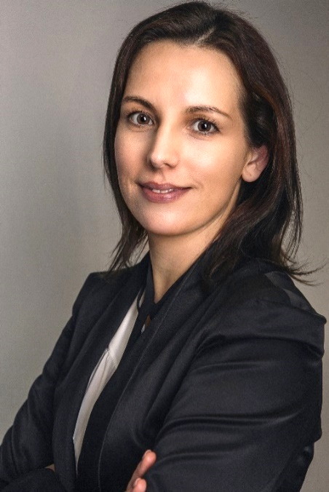
Kapcsolat
A kölcsönzési üzletágat Juhász Nikolett senior tanácsadó irányítja
Európai tevékenységünket a budapesti irodánkból
Pethő Klára fogja össze
Juhász Nikolett
Senior Temporary Consultant
Temporary Recruitment
1051 Budapest, Bajcsy-Zsilinszky str. 12.
Tel.: +36 1 8833 504 / Mob.: +36 70 426 8318
E-mail: nikolett.juhasz@reedglobal.com
Pethő Klára
Senior Business Manager – Hungary
1051 Budapest, Bajcsy-Zsilinszky str. 12.
Tel.: +36 1 8833 540 / Mob.: +36 70 322 2585
E-mail: klara.petho@reedglobal.com
https://www.linkedin.com/in/nikolettjuhaszreed/
linkedin.com/in/klára-pethő-03b6b963
reedglobal.hu

